Slide 1
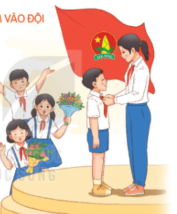
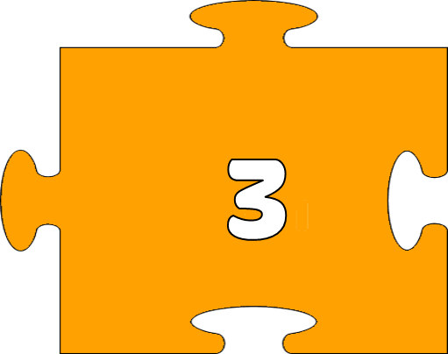
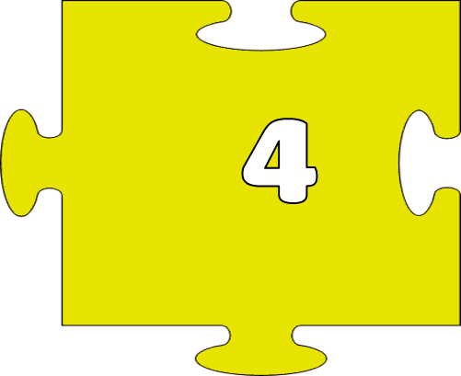
Học tiếp

Slide 2
1. Bài đọc trước em học là bài gì?
Đáp án: Những bậc đá chạm mây

Slide 3
2. Sáng chiều gương mặt hiền hòa
Giữa trưa bộ mặt chói lòa gắt gay
ĐI đằng Đông, về đằng Tây
Hôm nào vắng mặt trời mây tối mù.
Đố là gì?
Đáp án: Mặt trời

Slide 4
3. Đọc đoạn 1 bài “Những bậc đá chạm mây” và trả lời câu hỏi: Vì sao ngày xưa người dân dưới chân núi Hồng Lĩnh phải bỏ nghề đánh cá, lên núi kiếm củi?
Đáp án: Vì tất cả thuyền bè của họ bị bão cuốn mất.

Slide 5
4. ĐỌc đoạn 4 bài “Những bậc đá chạm mây” và nêu nội dung bài?
Đáp án: Trong cuộc sống, có những người rất đáng trân trọng vì họ biết sống vì cộng đồng.

Slide 6
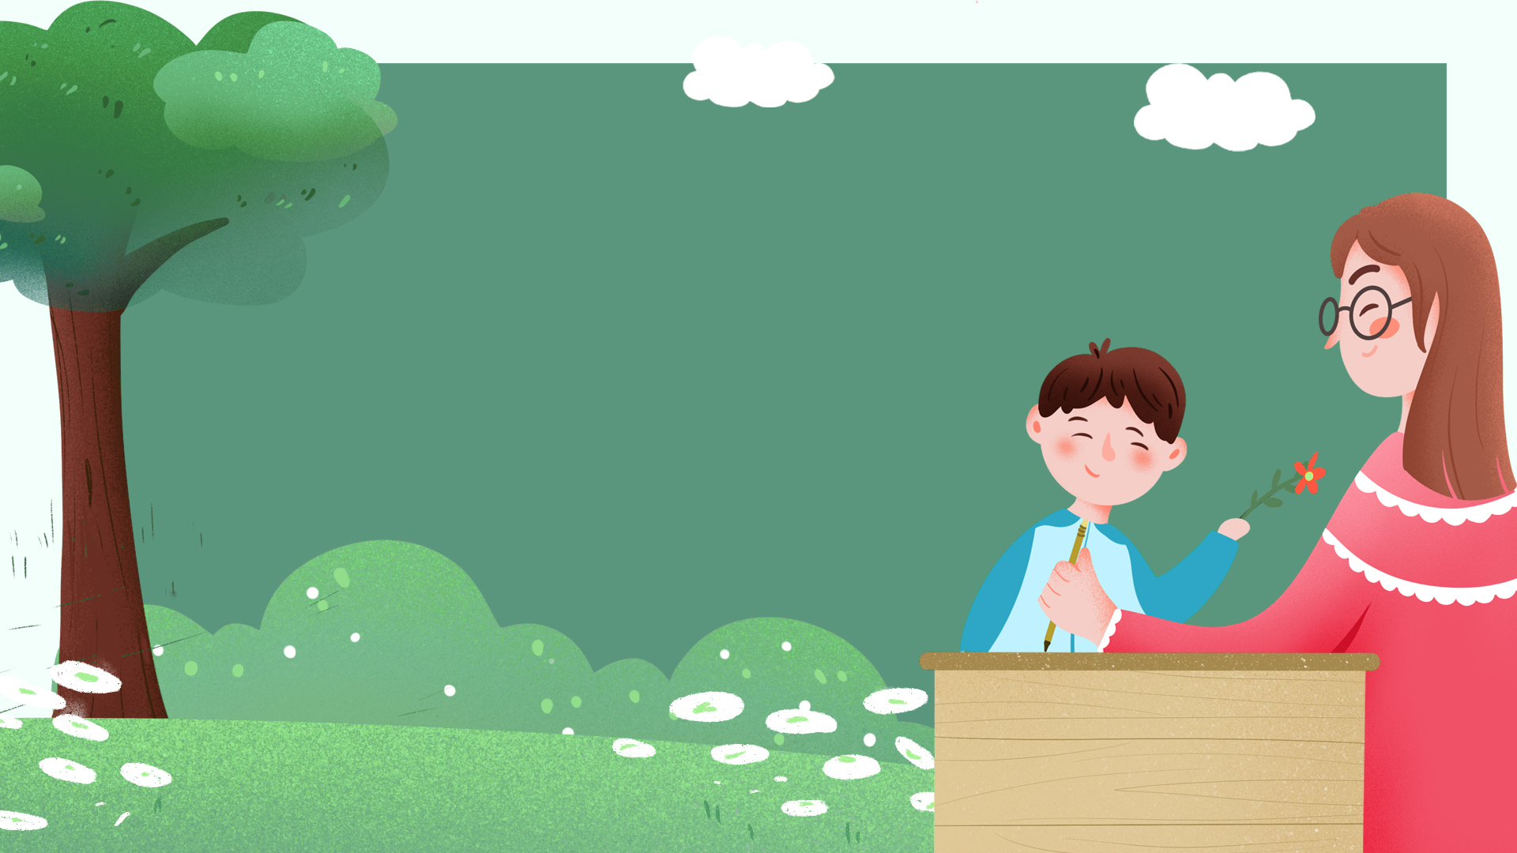
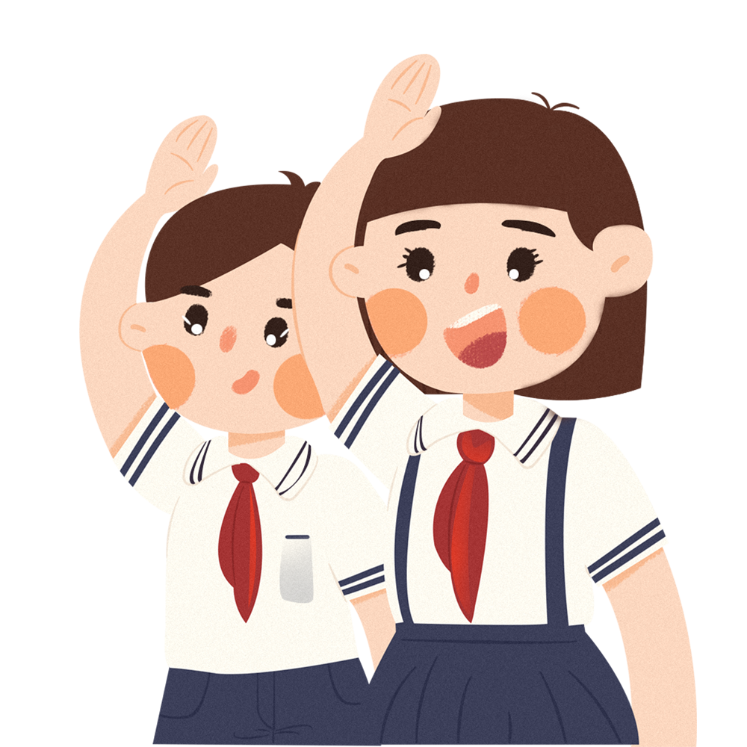
Bài 26 – Đọc
Đi tìm mặt trời

Slide 7
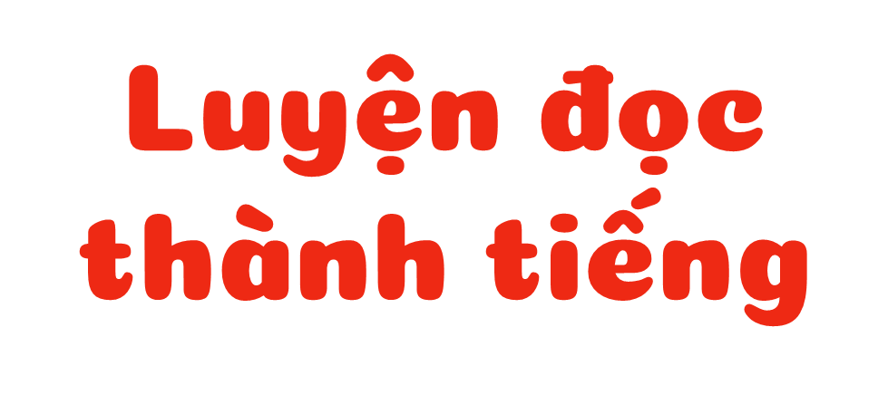

Slide 8
Đọc mẫu
TAI NGHE
TAY DÒ
MẮT DÕI

Slide 9
Lưu ý
Đọc diễn cảm, nhấn giọng ở những từ ngữ biểu hiện cảm xúc.

Slide 10
Đi tìm mặt trời
Ngày xưa, muôn loài sống trong rừng già tối tăm, ẩm ướt. Gõ kiến được giao nhiệm vụ đến các nhà hỏi xem ai có thể đi tìm mặt trời.
Gõ kiến gõ cửa nhà công, công mải múa. Gõ cửa nhà liếu điếu, liếu điếu bận cãi nhau. Gõ cửa nhà chích chòe, chích chòe mải hót,… Chỉ có gà trống nhận lời đi tìm mặt trời.
Gà trống bay từ bụi mây lên rừng nứa. Từ rừng nứa lên rừng lim. Từ rừng lim lên rừng chò. Gà trống bay đến cây chò cao nhất, nhìn lên thấy mây bồng bềnh và sao nhấp nháy. Nó đậu ở đấy chờ mặt trời.
Gió lạnh rít ù ù. Mấy lần gà trống suýt ngã. Nó quắp những ngón chân thật chặt vào thân cây. Chờ mãi, đợi mãi… Nghĩ thương các bạn sống trong tối tăm, ẩm ướt, gà trống đấm ngực kêu to:
Trời đất ơi... ơi…!
Kì lạ thay, gà trống vừa dứt tiếng kêu đầu thì sương tan. Dứt tiếng kêu thứ hai, sao lặn. Dứt tiếng kêu thứ ba, đằng đông ửng sáng, mặt trời hiện ra. Mặt trời vươn những cánh tay ánh sáng đinh lên đầu gà trống một cụm lửa hồng.
Gà trống vui sướng bay về. Bay tới đâu, ánh sáng theo đến đấy. Đất rừng sáng tươi như tranh vẽ.
Từ đó, khi gà trống cất tiếng gáy là mặt trời hiện ra, chiếu ánh sáng cho mọi người, mọi vật.
(Theo Vũ Tú Nam)

Slide 11
Đi tìm mặt trời
Luyện đọc nối tiếp đoạn
Ngày xưa, muôn loài sống trong rừng già tối tăm, ẩm ướt. Gõ kiến được giao nhiệm vụ đến các nhà hỏi xem ai có thể đi tìm mặt trời.
Gõ kiến gõ cửa nhà công, công mải múa. Gõ cửa nhà liếu điếu, liếu điếu bận cãi nhau. Gõ cửa nhà chích chòe, chích chòe mải hót,… Chỉ có gà trống nhận lời đi tìm mặt trời.
Gà trống bay từ bụi mây lên rừng nứa. Từ rừng nứa lên rừng lim. Từ rừng lim lên rừng chò. Gà trống bay đến cây chò cao nhất, nhìn lên thấy mây bồng bềnh và sao nhấp nháy. Nó đậu ở đấy chờ mặt trời.
Gió lạnh rít ù ù. Mấy lần gà trống suýt ngã. Nó quắp những ngón chân thật chặt vào thân cây. Chờ mãi, đợi mãi… Nghĩ thương các bạn sống trong tối tăm, ẩm ướt, gà trống đấm ngực kêu to:
Trời đất ơi... ơi…!
Kì lạ thay, gà trống vừa dứt tiếng kêu đầu thì sương tan. Dứt tiếng kêu thứ hai, sao lặn. Dứt tiếng kêu thứ ba, đằng đông ửng sáng, mặt trời hiện ra. Mặt trời vươn những cánh tay ánh sáng đinh lên đầu gà trống một cụm lửa hồng.
Gà trống vui sướng bay về. Bay tới đâu, ánh sáng theo đến đấy. Đất rừng sáng tươi như tranh vẽ.
Từ đó, khi gà trống cất tiếng gáy là mặt trời hiện ra, chiếu ánh sáng cho mọi người, mọi vật.
(Theo Vũ Tú Nam)
1
2
3
4

Slide 12
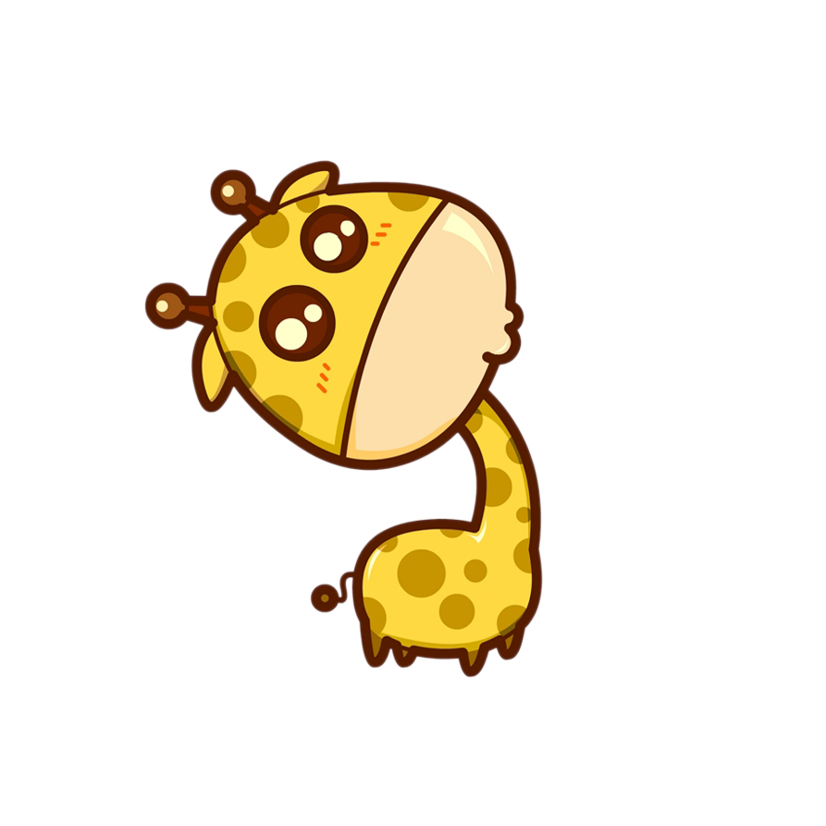
Luyện đọc từ khó
liểu điểu
rừng nứa
rừng lim
quắp

Slide 13
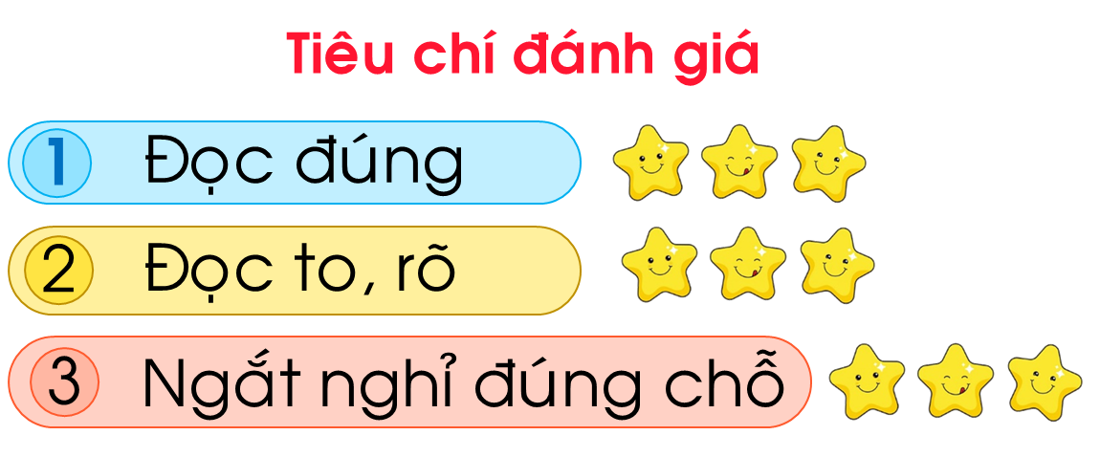
Luyện đọc nhóm
Yêu cầu
Phân công đọc theo đoạn
Tất cả thành viên đều đọc
Giải nghĩa từ cùng nhau

Slide 14
Đi tìm mặt trời
Ngày xưa, muôn loài sống trong rừng già tối tăm, ẩm ướt. Gõ kiến được giao nhiệm vụ đến các nhà hỏi xem ai có thể đi tìm mặt trời.
Gõ kiến gõ cửa nhà công, công mải múa. Gõ cửa nhà liếu điếu, liếu điếu bận cãi nhau. Gõ cửa nhà chích chòe, chích chòe mải hót,… Chỉ có gà trống nhận lời đi tìm mặt trời.
Gà trống bay từ bụi mây lên rừng nứa. Từ rừng nứa lên rừng lim. Từ rừng lim lên rừng chò. Gà trống bay đến cây chò cao nhất, nhìn lên thấy mây bồng bềnh và sao nhấp nháy. Nó đậu ở đấy chờ mặt trời.
Gió lạnh rít ù ù. Mấy lần gà trống suýt ngã. Nó quắp những ngón chân thật chặt vào thân cây. Chờ mãi, đợi mãi… Nghĩ thương các bạn sống trong tối tăm, ẩm ướt, gà trống đấm ngực kêu to:
Trời đất ơi... ơi…!
Kì lạ thay, gà trống vừa dứt tiếng kêu đầu thì sương tan. Dứt tiếng kêu thứ hai, sao lặn. Dứt tiếng kêu thứ ba, đằng đông ửng sáng, mặt trời hiện ra. Mặt trời vươn những cánh tay ánh sáng đinh lên đầu gà trống một cụm lửa hồng.
Gà trống vui sướng bay về. Bay tới đâu, ánh sáng theo đến đấy. Đất rừng sáng tươi như tranh vẽ.
Từ đó, khi gà trống cất tiếng gáy là mặt trời hiện ra, chiếu ánh sáng cho mọi người, mọi vật.
(Theo Vũ Tú Nam)
1
2
3
4

Slide 15
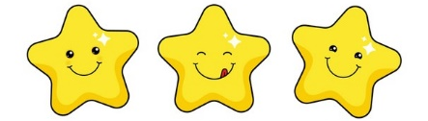
Luyện đọc toàn bài
Tiêu chí đánh giá
1
Đọc đúng
2
Đọc to, rõ
3
Ngắt nghỉ đúng chỗ
4
Giọng đọc và nhấn giọng phù hợp

Slide 16
Đi tìm mặt trời
Ngày xưa, muôn loài sống trong rừng già tối tăm, ẩm ướt. Gõ kiến được giao nhiệm vụ đến các nhà hỏi xem ai có thể đi tìm mặt trời.
Gõ kiến gõ cửa nhà công, công mải múa. Gõ cửa nhà liếu điếu, liếu điếu bận cãi nhau. Gõ cửa nhà chích chòe, chích chòe mải hót,… Chỉ có gà trống nhận lời đi tìm mặt trời.
Gà trống bay từ bụi mây lên rừng nứa. Từ rừng nứa lên rừng lim. Từ rừng lim lên rừng chò. Gà trống bay đến cây chò cao nhất, nhìn lên thấy mây bồng bềnh và sao nhấp nháy. Nó đậu ở đấy chờ mặt trời.
Gió lạnh rít ù ù. Mấy lần gà trống suýt ngã. Nó quắp những ngón chân thật chặt vào thân cây. Chờ mãi, đợi mãi… Nghĩ thương các bạn sống trong tối tăm, ẩm ướt, gà trống đấm ngực kêu to:
Trời đất ơi... ơi…!
Kì lạ thay, gà trống vừa dứt tiếng kêu đầu thì sương tan. Dứt tiếng kêu thứ hai, sao lặn. Dứt tiếng kêu thứ ba, đằng đông ửng sáng, mặt trời hiện ra. Mặt trời vươn những cánh tay ánh sáng đinh lên đầu gà trống một cụm lửa hồng.
Gà trống vui sướng bay về. Bay tới đâu, ánh sáng theo đến đấy. Đất rừng sáng tươi như tranh vẽ.
Từ đó, khi gà trống cất tiếng gáy là mặt trời hiện ra, chiếu ánh sáng cho mọi người, mọi vật.
(Theo Vũ Tú Nam)

Slide 17
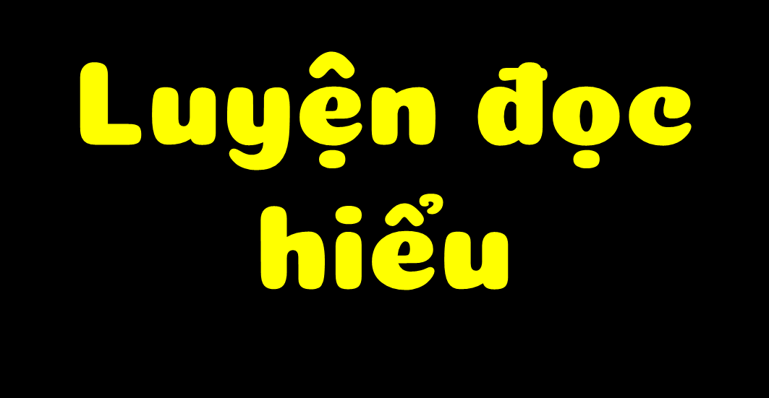

Slide 18
Trong bài “Đi tìm mặt trời” có từ nào em chưa hiểu nghĩa?

Slide 19
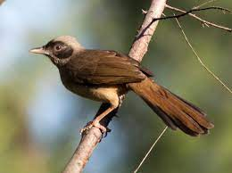
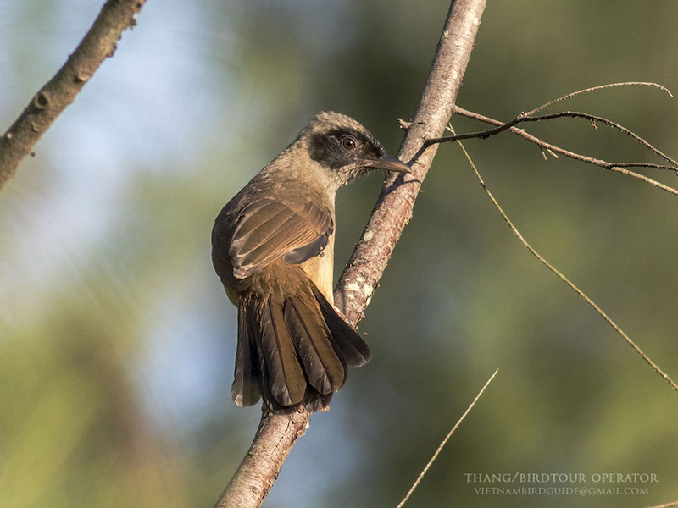
liếu điếu: loài chim nhỏ, lông màu xám, tiếng hót nghe như tên gọi của nó.

Slide 20
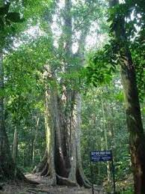
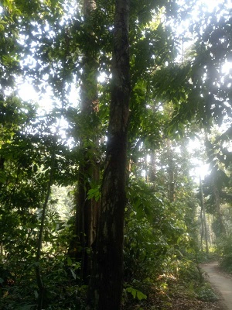
chò: cây rừng to, thân tròn và thẳng, tán lá gọn.

Slide 21
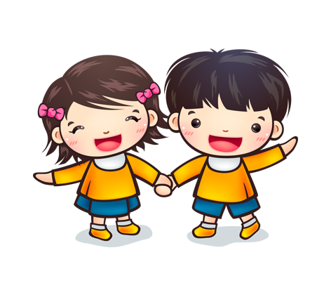
Cùng tìm hiểu
Vì sao gõ kiến phải đi các nhà hỏi xem có ai có thể đi tìm mặt trời?
Thảo luận nhóm đôi
1
2
Gõ kiến đã gặp những ai để nhờ đi tìm mặt trời? Kết quả ra sao?
3
Kể lại hành trình đi tìm mặt trời đầy gian nan của gà trống?
4
Theo em, vì sao gà trống được mặt trời tặng một cụm lửa hồng?
5
Câu chuyện muốn nói điều gì?

Slide 22
1. Vì sao gõ kiến phải đi các nhà hỏi xem có ai có thể đi tìm mặt trời?
Muôn loài trong rừng lâu nay phải sống trong cảnh tối tăm ẩm ướt. Cuộc sống vô cùng khổ sở khi không có ánh sáng, không tìm thấy nhau.

Slide 23
2. Gõ kiến đã gặp những ai để nhờ đi tìm mặt trời?
Kết quả ra sao?
2
Gõ kiến gõ cửa nhà công, liếu điếu, chích chòe,… nhưng không ai chịu đi, chỉ có gà trống sẵn sàng đi tìm mặt trời.

Slide 24
3. Kể lại hành trình đi tìm mặt trời gian nan của gà trống?
Gió lạnh ù ù.
Mấy lần gà trống suýt ngã, phải quắp những ngón chân thật chặt vào cây.

Slide 25
4. Theo em, vì sao gà trống được mặt trời tặng một cụm lửa hồng?

Slide 26
5. Câu chuyện muốn nói điều gì?
a. Giải thích lí do gà trống có chiếc mào đỏ trên đầu.
b. Mặt trời thức dậy chiếu sáng là nhờ tiếng gáy của gà trống.
c. Ca ngợi những việc làm cao đẹp vì cộng đồng.
Em đọc kĩ câu chuyện và các đáp án để lựa chọn đáp án phù hợp.

Slide 27
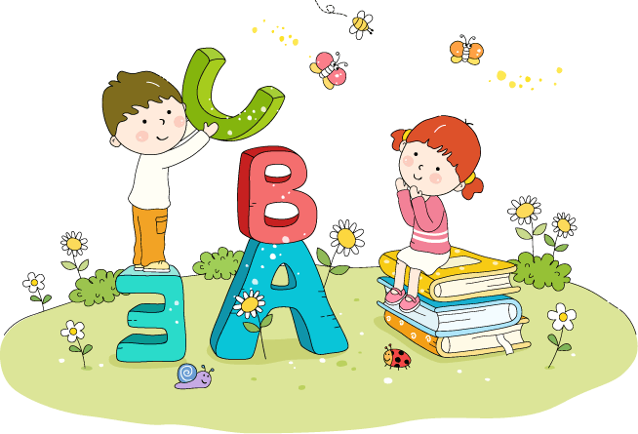
Nội dung câu chuyện
Trong cuộc sống, có những người rất đáng trân trọng vì họ biết sống vì cộng đồng.

Slide 28
Luyện đọc lại toàn bài
Tiêu chí đánh giá
1
Đọc đúng
2
Đọc to, rõ
3
Ngắt nghỉ đúng chỗ
4
Giọng đọc và nhấn giọng phù hợp

Slide 29
Đi tìm mặt trời
Ngày xưa, muôn loài sống trong rừng già tối tăm, ẩm ướt. Gõ kiến được giao nhiệm vụ đến các nhà hỏi xem ai có thể đi tìm mặt trời.
Gõ kiến gõ cửa nhà công, công mải múa. Gõ cửa nhà liếu điếu, liếu điếu bận cãi nhau. Gõ cửa nhà chích chòe, chích chòe mải hót,… Chỉ có gà trống nhận lời đi tìm mặt trời.
Gà trống bay từ bụi mây lên rừng nứa. Từ rừng nứa lên rừng lim. Từ rừng lim lên rừng chò. Gà trống bay đến cây chò cao nhất, nhìn lên thấy mây bồng bềnh và sao nhấp nháy. Nó đậu ở đấy chờ mặt trời.
Gió lạnh rít ù ù. Mấy lần gà trống suýt ngã. Nó quắp những ngón chân thật chặt vào thân cây. Chờ mãi, đợi mãi… Nghĩ thương các bạn sống trong tối tăm, ẩm ướt, gà trống đấm ngực kêu to:
Trời đất ơi... ơi…!
Kì lạ thay, gà trống vừa dứt tiếng kêu đầu thì sương tan. Dứt tiếng kêu thứ hai, sao lặn. Dứt tiếng kêu thứ ba, đằng đông ửng sáng, mặt trời hiện ra. Mặt trời vươn những cánh tay ánh sáng đinh lên đầu gà trống một cụm lửa hồng.
Gà trống vui sướng bay về. Bay tới đâu, ánh sáng theo đến đấy. Đất rừng sáng tươi như tranh vẽ.
Từ đó, khi gà trống cất tiếng gáy là mặt trời hiện ra, chiếu ánh sáng cho mọi người, mọi vật.
(Theo Vũ Tú Nam)

